Slide 1



Concss: Contrastive-based Context Comprehension for Dialogue-Appropriate Prosody in Conversational Speech Synthesis
CONCSS：基于对比学习的对话适应韵律的上下文理解用于会话语音合成
2024年9月5日
朱涛
Deng Y, Xue J, Jia Y, et al. Concss: Contrastive-based context comprehension for dialogue-appropriate prosody in conversational speech synthesis[C]//ICASSP 2024-2024 IEEE International Conference on Acoustics, Speech and Signal Processing (ICASSP). IEEE, 2024: 10706-10710.

Slide 2

目录
01.研究背景
02.研究方法
03.实验和结果分析
04.总结

Slide 3
1.研究背景
存在问题
上下文表示的有效性不足：现有的会话语音合成方法在增强上下文理解方面已有一些研究，但在实际应用中，上下文表示的效果仍然有限，缺乏有效的表示能力和对上下文的敏感性。
上下文向量的可区分性不强：当前的会话语音合成方法依赖于声学模型和上下文编码器的联合训练，通常使用mel重构损失，这种方法在上下文编码器输出的隐向量中缺乏可解释性、强表示能力和对上下文变化的敏感性。
缺乏显式约束：现有方法没有为上下文表示引入明确的约束条件，这导致生成的语音在适应对话语境时存在局限性。

Slide 4
1.研究背景
作者的解决方案
引入对比学习框架：作者提出了一个基于对比学习的会话语音合成框架。在此框架中，定义了一项特定于会话语音合成的新型自监督学习任务，通过对未标记的会话数据集进行学习来增强模型的上下文理解能力。
设计新的预任务和采样策略：为了提升上下文向量的可区分性，作者为会话语音合成设计了一个创新的预任务，并引入了一种负样本增强的采样策略。通过这种方法，使得上下文编码器能够生成对不同场景更敏感的上下文表示。
采用三元组损失和难负样本采样策略：为了增强上下文向量的区分性，作者使用三元组损失结合难负样本采样策略，这样可以最大化正样本对之间的相似性，最小化负样本对之间的相似性，从而提高模型的上下文理解和生成更适应语境的语音韵律。

Slide 5
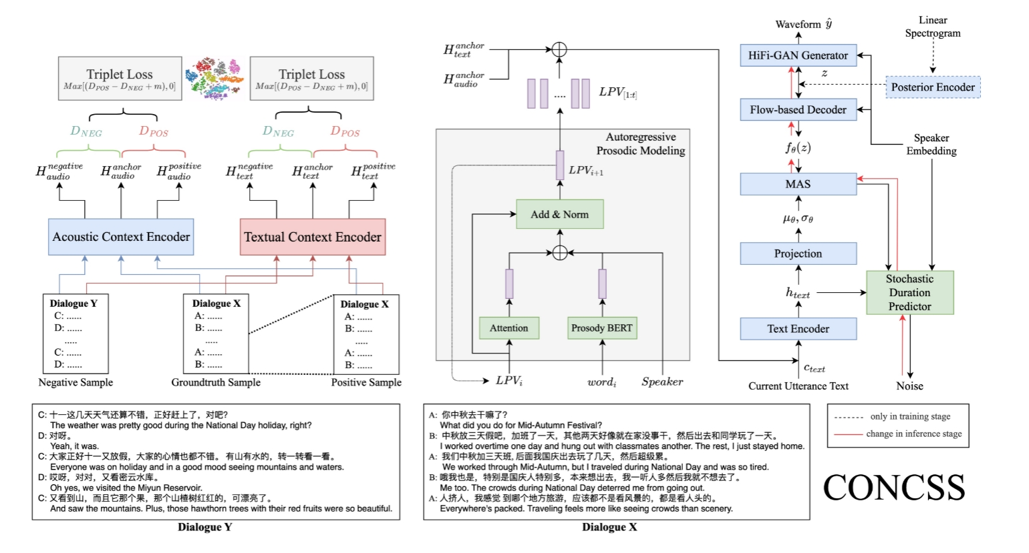
2.研究方法

Slide 6
3.实验和结果分析---实验设置
数据集
在一个开源的中文会话语音语料库上进行了实验，该语料库包含了10小时的经过转录的普通话会话语音，这些语音是由30位发言者围绕特定主题进行的。为了更好地利用和训练这些数据，使用ffmpeg工具包将连续的对话拆分成独立的音频片段，并去除非词汇性噪声。这些片段按照语句顺序排列，其文本部分使用一个开源工具转换为音素。最终处理后的数据总计约9.2小时。
在会话语音合成的基础模型中，遵循了VITS模型的基本训练设置和实现。首先，在标贝中文TTS数据集上对基础模型进行了5000步的预训练，然后在中文会话语音语料库上对整个CONCSS框架进行了20000步的训练，批量大小为16，以获得满意的结果。Prosody BERT模型则在标贝数据的韵律注释上进行了微调，以学习词级别的韵律信息。

Slide 7
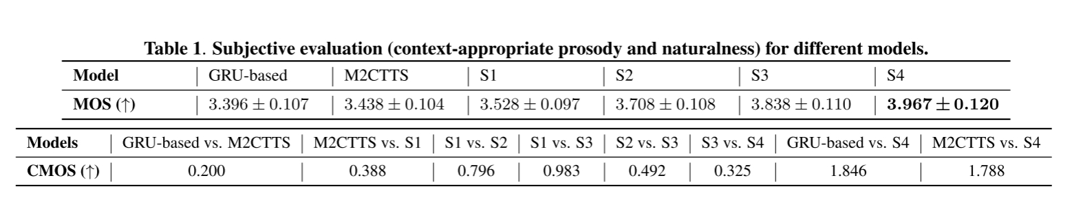
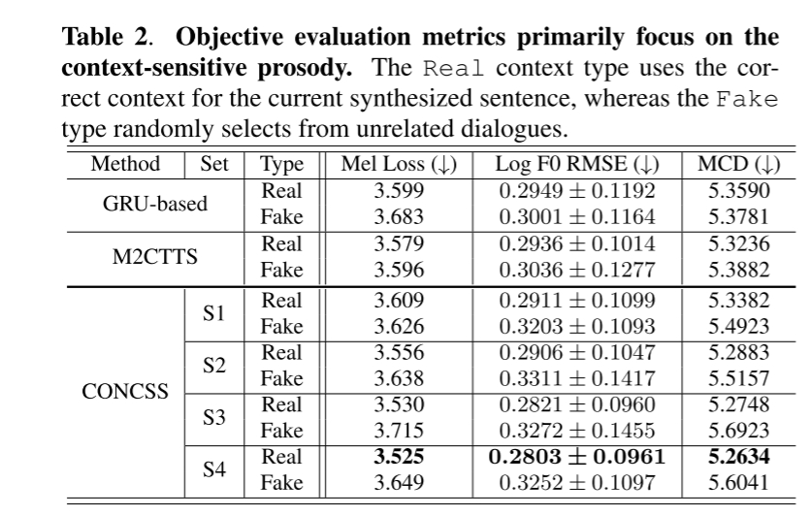
3.实验和结果分析---性能评估

Slide 8
4.总结
CONCSS是基于对比的会话语音合成框架，它利用自我监督训练来增强上下文理解。 具体来说，作者定义了一个借口任务，使模型能够利用伪标签，从而提高对各种场景的上下文敏感性。 此外，提出了一种硬负采样策略来促进上下文理解和有效上下文表示的生成。
Deng Y, Xue J, Jia Y, et al. Concss: Contrastive-based context comprehension for dialogue-appropriate prosody in conversational speech synthesis[C]//ICASSP 2024-2024 IEEE International Conference on Acoustics, Speech and Signal Processing (ICASSP). IEEE, 2024: 10706-10710.

Slide 9


Self-supervised context-aware style representation for expressive speech synthesis
用于表达性语音合成的自监督上下文感知风格表示
2024年9月5日
朱涛
Wu Y, Wang X, Zhang S, et al. Self-supervised context-aware style representation for expressive speech synthesis[J]. arXiv preprint arXiv:2206.12559, 2022.

Slide 10
目录
01.研究背景
02.研究方法
03.实验和结果分析
04.总结

Slide 11
1.研究背景
存在问题
标签依赖和数据成本高：现有方法需要从参考音频中提取风格或从文本中预测风格标签，这需要大量带标签的数据，而这种数据的获取成本高昂且难以准确定义和标注。
风格标签的局限性：简单的离散标签无法充分反映语音风格的细微差别，难以处理复杂场景中的多样化表达。
上下文信息不足：现有方法在处理语音合成时，对上下文变化和高层次特征（如情感和风格）的建模较为困难，这会影响生成语音的整体自然性和表达性。
无监督联合训练的挑战：在无监督的联合训练中，存在内容信息泄露到风格编码器中，以及需要大量音频和内容配对数据的问题。

Slide 12
1.研究背景
作者的解决方案
自监督学习框架：作者提出了一种新的自监督框架，从大量普通文本中学习风格表示，减少了对参考音频和明确风格标签的依赖。通过对比学习和深度聚类的结合，在无标签数据上进行风格表示的预训练。
两阶段风格表示学习方法：
第一阶段，对比学习：使用情感词典和数据增强技术，生成正样本（情感相似的语句）和负样本（情感不同的语句），并通过对比学习来预训练风格嵌入。这种方法通过区分相似和不相似的语句来增强风格表示能力。
第二阶段，深度嵌入聚类：为了优化风格表示的全局分布，作者在第一阶段的基础上，结合深度嵌入聚类和自动编码器，进一步训练风格编码器，从而更好地保持特征空间的局部结构，避免表现力的损失。

Slide 13
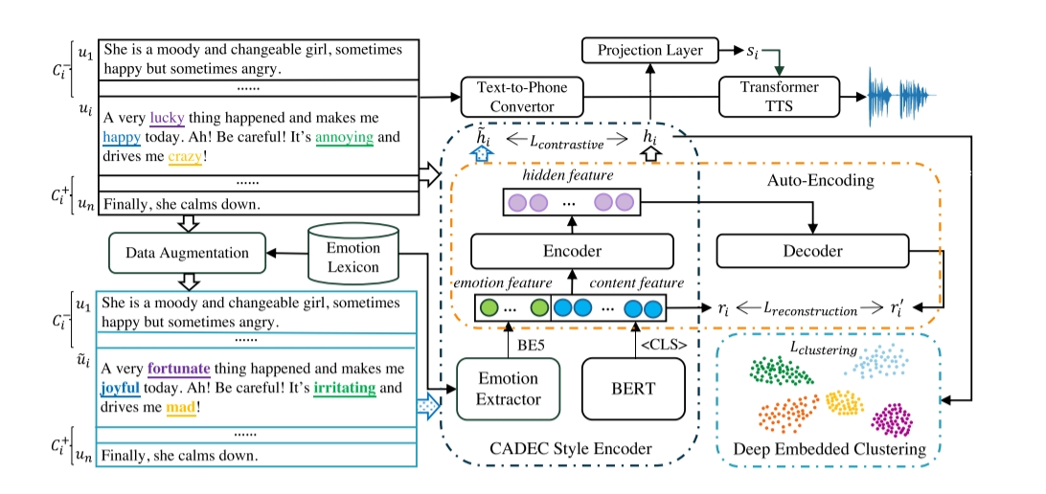
2.研究方法

Slide 14
3.实验和结果分析---实验设置
数据集
分别使用了两个数据集：一个是用于CADEC风格编码器的纯文本数据集，另一个是包含（文本，音频）对的有声书数据集，用于Transformer TTS模型。
文本训练集和文本评估集：对于CADEC编码器，从电子书中收集了一个包含170万条带有上下文的对话语句的纯文本数据集。我们将数据集划分为三个部分：1696000条对话语句作为文本训练集，2000条语句作为域内文本评估集用于验证，另2000条语句作为域外文本评估集用于测试。
TTS训练集和TTS评估集：对于TTS模型，使用了一个内部的音频语料库作为TTS训练集，该语料库由一名女性和一名男性中文朗读者录制，总共14小时的富有表现力的故事书，其中约4小时是对话音频。与大多数先前的TTS工作一样，我们从相同的有声书中设置了域内测试集，并分别设置了域外测试集来评估模型在不同领域的表现。我们随机选择了10981条语句作为训练集，200条语句作为域内TTS评估集，500条语句从其他书籍中选出作为域外TTS评估集。特别地，为了评估不同性别的语音质量，域外TTS评估集包含了女性和男性发音者。

Slide 15
3.实验和结果分析---性能评估

Slide 16
4.总结
作者提出了一种新的自监督框架，从未标注的文本中学习上下文感知的风格表示，并将其用于文本到语音的合成。通过结合上下文信息和连续特征空间中的风格建模，该方法不需要音频数据，也不依赖明确的风格标签，能够实现更自然的语音合成表现。

Slide 17
谢谢聆听

